Slide 1
初探数据结构与算法
主讲：思言

Slide 2

自我介绍
思言
全栈工程师
十年项目开发和团队管理经验
对设计模式，框架源码有独到的理解
擅长PHP、JavaScript、Java、Python、.NET等前后端技术
扫码添加助教甜甜老师

Slide 3
01
数据结构

Slide 4
数据结构
程序设计 = 数据结构 + 算法

Slide 5
数据结构
数据：是描述客观事物的符号，是计算机中被可以操作的对象，是能被计算机识别，并输入给计算机处理的符号集合。

Slide 6
数据结构
数据元素：数据的基本单位，也称结点（node）或记录（record）

Slide 7
数据结构
“数据结构（data structure）是计算机中存储、组织数据的方式。通常情况下，精心选择的数据结构可以带来最优效率的算法。” ---中文维基百科

Slide 8
数据结构
渣男
女朋友1
女朋友2
女朋友3
男朋友1
男朋友2
男朋友3

Slide 9
数据结构
是相互之间存在一种或多种特定关系的数据元素的集合

Slide 10
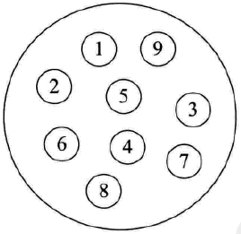
数据结构
集合结构

Slide 11
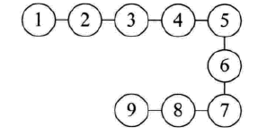
数据结构
线性结构

Slide 12
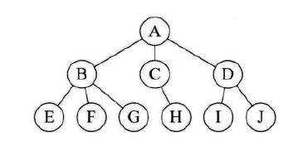
数据结构
树形结构

Slide 13
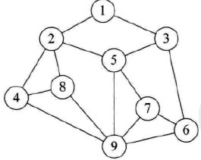
数据结构
图形结构

Slide 14

数据结构
顺序存储结构

Slide 15
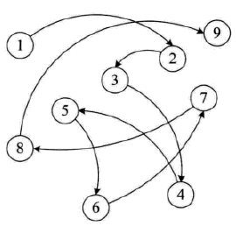
数据结构
链式存储结构

Slide 16
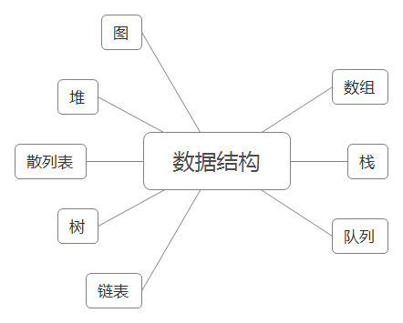
数据结构
常见数据结构

Slide 17
02
算法

Slide 18


算法
100米的电线，中间出现了故障，如何迅速的找出故障点

Slide 19
算法
线性查找法
二分查找法

Slide 20
算法
解决问题的方法和步骤
数据结构的实现离不开算法

Slide 21
03
数组

Slide 22
数组
JS数组不是真正意义上的数组
数组( Array )在内存中用一串连续的区域来存放相同类型的元素
常见语言的数组
常见语言的数组不能存放不同的数据类型
常见语言的数组容量不会自动改变

Slide 23
数组
在数组头部删除和插入元素会很低效
添加元素，数组要把插入位置后面的所有元素都像后移动
删除元素，后面的所有数据都要向前移动
Notes:
https://blog.csdn.net/late_in_autumn/article/details/89504417

Slide 24
数组
数组可以在任意位置插入和删除元素
数组是一种不受限制的线性结构
查改效率高，增删效率低

Slide 25
Thank You

